Slide 1

国家重点研发计划 “科技冬奥”重点专项
FedMD：基于模型蒸馏的异构联邦学习
2020年10月
Notes:
1
各位专家，上午好！我是项目负责人高舜安，今天与我一起参加答辩的还有项目课题3负责人刘念和课题5负责人王东升。下面我代表项目组进行汇报。

Slide 2
目 录
1
实现方式
2
实验结果
Notes:
汇报分为六个部分。第一部分，研究背景及发展现状。

Slide 3
一、研究方法
简介
联邦学习可以达到集中式模型的效果，而不会损害多个参与者的数据隐私。虽然取得了成功，但它没有纳入每个参与者独立设计自己的模型的情况。在这篇文章中，作者使用迁移学习和知识蒸馏来开发一个通用框架，每个节点不仅拥有他们的私有数据，而且还拥有独特的设计模型时，该框架也能实现联邦学习。在MNIST/FEMNIST数据集和CIFAR10/CIFAR100数据集上测试了该框架，并观察到所有参与节点模型的性能提升。有10个不同的参与节点，相比于没有协作的情况，每个模型的最终测试精度平均提高了20%，仅比所有私有数据集汇集并直接提供给所有节点训练后的模型的性能低几个百分点。

Slide 4
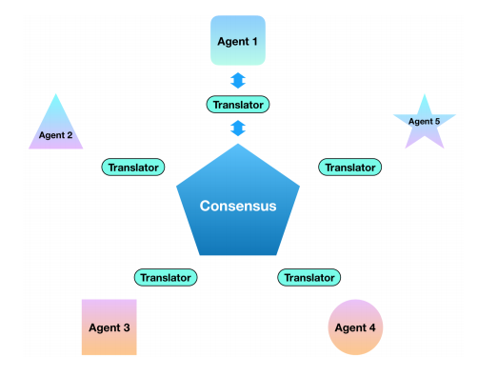
一、研究方法
1.1 训练框架
图1是异构联邦学习的通用框架。每个节点都拥有一个私有数据集和一个相互独立设计的模型。为了在不泄露数据的情况下进行通信和协作，节点需要将他们学到的知识转换为某种标准形式。中央服务器收集这些知识，计算出这些网络的一致性分布。翻译器用来实现知识蒸馏。
图1 异构联邦学习的通用框架

Slide 5
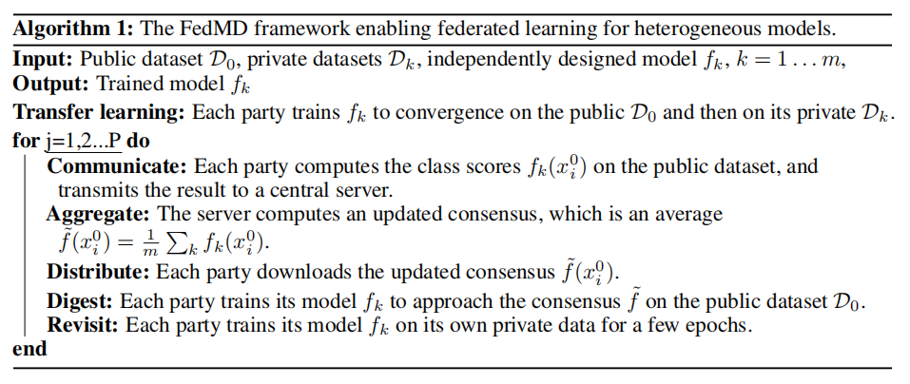
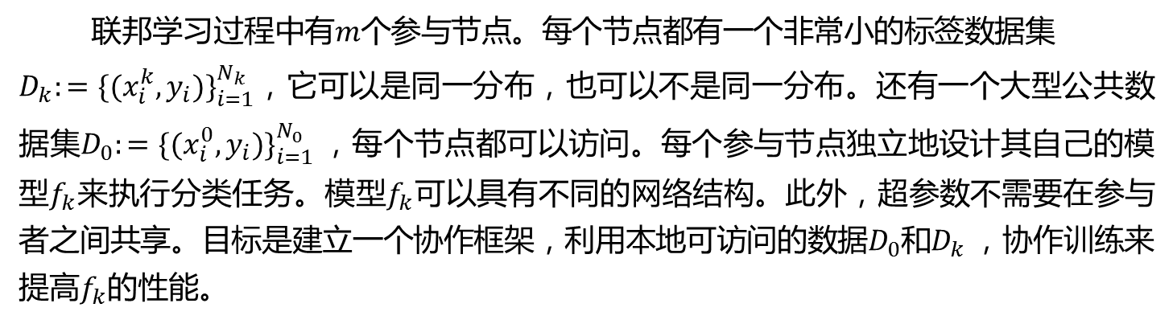
一、研究方法
1.2 实现方式
联邦学习过程中有$m$个参与节点。每个节点都有一个非常小的标签数据集
$D_{k}:={\{(x_{i}^{k},y_{i})\}}_{i=1}^{N_{k}}$，它可以是同一分布，也可以不是同一分布。还有一个大型公共数据集$D_{0}:={\{(x_{i}^{0},y_{i})\}}_{i=1}^{N_{0}}$，每个节点都可以访问。每个参与节点独立地设计其自己的模型$f_{k}$来执行分类任务。模型$f_{k}$可以具有不同的网络结构。此外，超参数不需要在参与者之间共享。目标是建立一个协作框架，利用本地可访问的数据$D_{0}$和$D_{k}$，协作训练来提高$f_{k}$的性能。
图2 FedMD框架支持异构模型的联邦学习算法

Slide 6
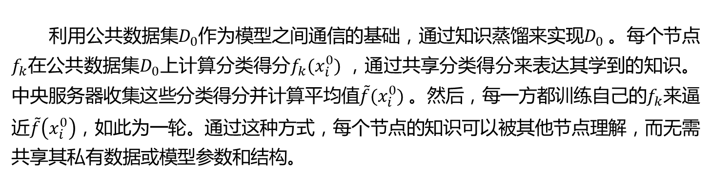
一、研究方法
1.2 实现方式
利用公共数据集$D_{0}$作为模型之间通信的基础，通过知识蒸馏来实现$D_{0}$。每个节点$f_{k}$在公共数据集$D_{0}$上计算分类得分$f_{k}(x_{i}^{0})$，通过共享分类得分来表达其学到的知识。中央服务器收集这些分类得分并计算平均值$\tilde{f}(x_{i}^{0})$。然后，每一方都训练自己的$f_{k}$来逼近$\tilde{f}\left(x_{i}^{0}\right)$，如此为一轮。通过这种方式，每个节点的知识可以被其他节点理解，而无需共享其私有数据或模型参数和结构。

Slide 7
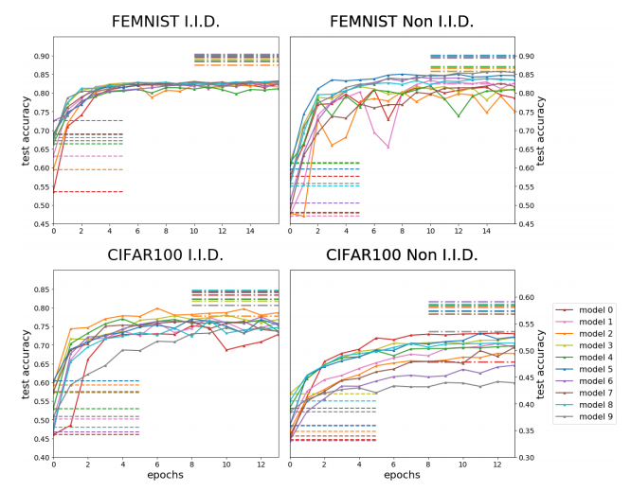
一、研究方法
1.3 实验结果
在两个不同的环境中测试了该框架。在第一个环境中，公共数据集是MNIST，而私有数据是FEMNIST的子集。在这种情况下，每个节点虽然在训练期间只给出了一个作家写的字母，但在测试时要求该节点对所有作家的字母进行分类。在第二种环境中，公共数据集是CIFAR10，私有数据集是CIFAR100的子集，CIFAR100有100个子类，属于20个超类，例如熊、豹、狮子、老虎和狼属于大型肉食动物。在培训期间，每个节点都有来自每个超类的一个子类的数据；在测试时，节点需要将测试数据分类到正确的超类中（甚至包括本地没出现过的数据）。
图3 使用FedMD时模型的测试精度

Slide 8
一、结论
1.4 结论
该文章提出FedMD，是一个支持独立设计模型的联邦学习框架。该框架是基于知识蒸馏，并且经过测试可以在各种任务和数据集上工作。在未来，可以探索更复杂的通信模块，如特征转换和紧急通信协议，这将进一步提高该框架的性能。该框架也可以应用于涉及自然语言处理（NLP）和强化学习的任务。该框架可以扩展到极端异构情况，在未来面向深度学习应用的广泛业务中，异构联邦学习将成为必不可少的工具。

Slide 9
THANKS
Notes:
汇报完毕，敬请各位专家批评指正！

